Slide 1
Tradicinė lietuvių kalbos rašyba
Parengė Zita Bartkevičienė ©
Notes:
Parengė Zita Bartkevičienė ©

Slide 2
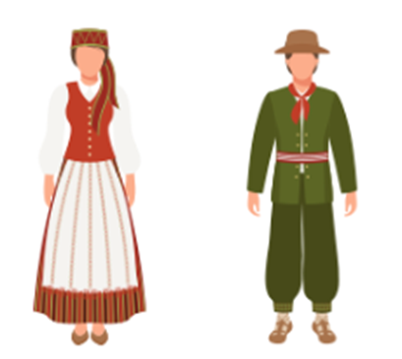
Šiandien pamokoje
Pamokos tikslas – mokytis ir įtvirtinti nosinių raidžių rašybą žodžių šaknyse.
Ką ir kaip veiksime?
Bendradarbiaudami:
Prisiminsime, kas yra tradicinė rašyba.
Išsiaiškinsime, kokie rašybos atvejai pagrįsti tradicine rašyba.
Atliksime rašybos užduočių su nosinių raidžių rašyba žodžių šaknyse.
Skaitysime legendas ir sakmes.
Atliksime interaktyvių užduočių.
Savarankiškai:
Canvoje sugalvosime sakinių su tradicinės rašybos žodžiais.

Slide 3
Kuo savita lietuvių kalbos tradicinė rašyba?
Remiantis tradiciniu principu žodžiai ar jų dalys rašomi taip, kaip iš seno įprasta juos rašyti. Tradiciniu principu pagrįstas:
nosinių balsių ą, ę, į, ų rašymas žodžių šaknyse: ąsotis, žąsis, vąšelis, ąžuolas, bąla, įsčios, gręžia ir kt.
nosinių balsių ą, ę, į, ų rašymas žodžių galūnėse: vaiką, sūnų, akių ir kt. ir priešdėlyje są- ir į-.
minkštųjų priebalsių žymėjimas raide i: kiauras, laukia, skaičiavo, žiūri, turiu, nešioja ir kt.
priebalsės j rašymas ar nerašymas prieš ie lietuviškų žodžių šaknies pradžioje: Jieznas, ieva ir kt.
kitais atvejais: didžiųjų raidžių rašymas, eu rašymas ir atskiri žodžiai.

Slide 4
1. Kada rašomos nosinės balsės ą, ę, į, ų?
Nosines balses ą, ę, į, ų rašome tada, kai jos kilę iš dvigarsių an, en, in, un:
spęsti, spąstai, nes spendė;
spręsti, nes sprendė;
grįsti, nes grindė;
švęsti, nes šventė;
lįsti, nes lindo;
ląsta, ląstelė, nes landa;
pažįsta, pažįstamas, nes pažinti;
žįsti, nes žindo;
siųsti, siųstuvas, nes siuntė;
skųsti, nes skundė.
kąsti, kąsnis, nes kando;
galąsti, galąstuvas, nes galando;
išsigąsti, išgąstis, nuogąstauti, nes išsigando;
bręsti, nes brendo;
kęsti, Kęstutis, nes kentė;
ręsti, rąstas, nes rentė;
skęsti, nes skendo;
sklęsti, skląstis, nes sklendė;

Slide 5
Pratimas. Įrašykite nosines raides ą, ę ar į, ų.
Ji atsikando per didelį k___snį ir vos neužspringo.
Pagautas išg___sčio vaikas pasislėpė po stalu ir bijojo išl___sti.
Kai vaikas ima br___sti, prasideda paauglystė.
K___stutis yra Lietuvos kunigaikštis, Algirdo brolis, Gedimino sūnus.
Negalėdamas k___sti pašaipų jis išėjo iš klasės.
Reikia pelėms sp___stus pasp___sti – jų tiek daug atsirado.
Ekologiški namai renčiami iš r___stų.
Lapkričio 11 dieną reikia šv___sti šv. Martyno šventę.
Plaukikų krūtinės l___sta yra labai tvirta.
Kas nepaž___sta Trakų miesto, tas daug praranda.
Reikia si___sti elektroninį laišką ir laišką paštu.

Slide 6
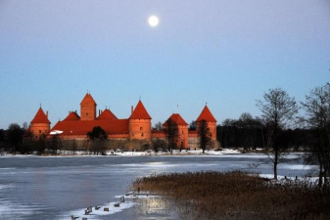
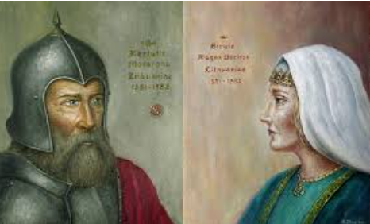
Perskaitykite legendą ir raskite žodžius, kurie atitinka taisyklę: nosines balses ą, ę, į, ų rašome tada, kai jos kilę iš dvigarsių an, en, in, un
Legenda apie Trakų pilies įkūrimą
Legenda byloja, jog Trakai pastatyti dėl moterų užgaidos. Pasakojama, kad Gedimino sūnaus, Trakų ir Žemaitijos kunigaikščio Kęstučio, žmona Birutė buvo nepatenkinta Senųjų Trakų pilimi, nes aplink per mažai vandens, mat ši buvo iš Palangos ir ilgėjosi švelnių jūros bangų. Tad 14 a. pabaigoje, Kęstutis pradėjo statyti naują pilį pusiasalyje ir ten persikėlė 1376 m. Tik jo sūnus, Vytautas Didysis, kuris ją ir užbaigė statyti, gyveno dabartinėje Trakų pilyje Galvės ežero saloje.
Trakų pilis
Lietuvos didysis kunigaikštis Kęstutis ir Birutė, Vytauto tėvai
Notes:
Trakų pilis

Slide 7
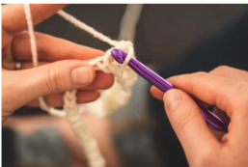
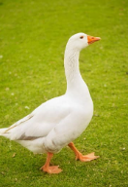
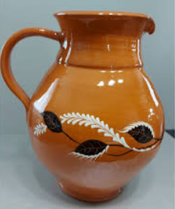
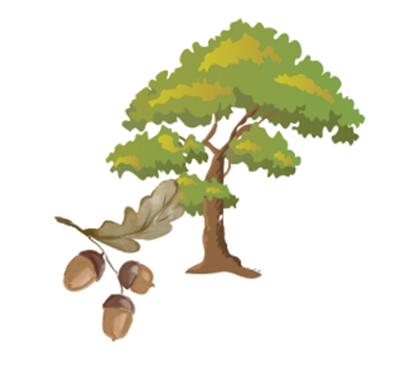
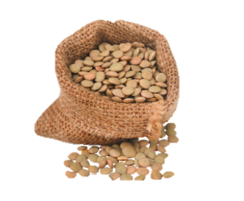
2. Kada rašomos nosinės balsės ą, ę, į? Įsidėmėtini žodžiai
Balsės ą, ę, į žodžių šaknyse rašomos, kai jomis žymimi garsai išlieka ilgi tiek kirčiuotame, tiek nekirčiuotame skiemenyje:
ąsa, ąsotis, beąsis, dviąsis ir kt., ąžuolas, ąžuolynas, ąžuolinis, įsčios, lęšis, lęšiukas, lęšienė, vąšas, vąšelis, vąškaras, žąsis, žąsinas, žąsidė, žąsiena, žąslai, tęvas, gęšė.

Slide 8
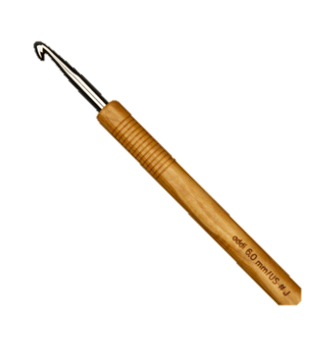
Pratimas. Įrašykite nosines raides ą, ę ar į.
___sotis yra molinis glazūruotas indas su ___sa ir snapeliu alui, pienui, girai pilstyti.
L__šių sriuba su daržovėmis yra labai sveika ir skani.
Senelė mokė anūkę nerti v___šeliu ir megzti virbalais.
Nilsas keliavo su laukinėmis ž___simis po Švediją.
Naudojant kontaktinius l___šius būtina laikytis jų priežiūros reikalavimų.
G__šė yra toks pelkių paukštis, panašus į gandrą, pilkasis garnys.
Ž__slai yra geležėlės arkliui žaboti, be jų to arklio nesuvaldysi.
„Pagirtos ___sčios, kurios tave nešiojo.“

Slide 9
Perskaitykite skelbimą ir legendą ir raskite žodžius, kurie atitinka taisyklę: balsės ą, ę, į žodžių šaknyse rašomos, kai jomis žymimi garsai išlieka ilgi tiek kirčiuotame, tiek nekirčiuotame skiemenyje:
Jau ketvirtus metus iš eilės, lapkričio 8–10 dienomis, į Klaipėdą sugrįžta įspūdinga rudens šventė – „Šv. Martynas ir jo žąsys“. Šventės metu uostamiesčio senamiestis prisipildys Martyno legendos garsų, kvapnių gastronominių žąsienos patiekalų, o vakarų tamsą nušvies įspūdingi šviesos ir ugnies reginiai.
Legenda apie Šv. Martyną ir žąsis
Pasak vienos legendos, kai Šv. Martynas buvo pasirinktas vyskupu, jis nenorėjo prisiimti šių pareigų dėl savo kuklumo ir pabėgo slėptis į žąsų tvartą. Tačiau žąsys pradėjo garsiai gagenti ir išdavė jo buvimo vietą. Dėl šios istorijos žąsys tapo simboliniu šventės elementu, o Šv. Martynas buvo priverstas sutikti tapti vyskupu.

Slide 10
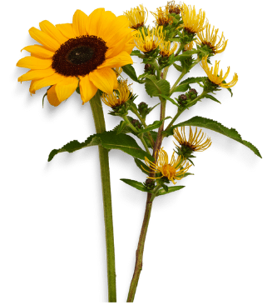
3. Kada rašomos nosinės balsės ą, ę, į?
Balsės ą, ę, į žodžių šaknyse rašomos, kai jomis žymimi garsai giminiškuose žodžiuose kaitaliojasi tarpusavyje:
drįsti, drąsa, drąsus, drąsuolis, drąsiai;
grįžti, gręžti, grąžinti, grąža, grįžimas, grįžčioti, saulėgrąža, grąžtas, gręžinys, gręžimas, Grįžulo Ratai, atogrąža, grįžulas, grąžyti;
tęsti, tįsti, tąsa, tįsčioti, tąsyti, tęsinys, tąsus, tįsoti, ištįsėlis;
mąstyti, mįslė, mąstymas, mąstytojas;
rąžytis, įsiręžti, rąžymasis, rąžulys;
tręšti, trąšos, tręšimas ir kt.
Pastaba: nosinių balsių nerašome veiksmažodžių šaknyse, kai jų balsių kaitos eilėje yra ė, pavyzdžiui: grasyti, graso, gresia – grėsė; draskyti, drasko, dreskia – drėskė; dvesia – dvėsė ir kt.

Slide 11
Pratimas. Įrašykite nosines raides ą, ę ar į.
Dr___sus žmogus gali įveikti baimę, išgąstį ir išdr___sti padaryti žygdarbį.
Mano senelio darže žydi jurginai, medetkos ir saulėgr____žos.
Pamoka t___sėsi taip ilgai, kad aš pajutau nuobodulį.
Skaityti, kaip ir m____styti, nėra lengva.
Įmink m____slę: Dvi sesutės per kalnelį nesueina.
Iš ryto visi mėgstame r____žytis ir kitaip mankštintis.
Jei nori, kad daržovės gerai augtų, žemę reikia patr____šti.
Kada skaitysime istorijos t___sinį?

Slide 12
Perskaitykite sakmę ir raskite žodžius, kurie atitinka taisyklę: balsės ą, ę, į žodžių šaknyse rašomos, kai jomis žymimi garsai giminiškuose žodžiuose kaitaliojasi tarpusavyje:
Grįžulo Ratai
Seniai, labai seniai žemėj buvo labai didelė sausra – išdžiūvo visas vanduo. Žmonės nebeturėjo ko atsigerti. Vieną naktį iš namų išėjo mergikė su samčiuku vandens savo sergančiai motinai parnešti. Ėjo ėjo, nuvargo ir atsigulusi užmigo. Atsibudusi mato – samčiukas pilnas vandens. Ji tą vandenį norėjo nešti motinai – tekina lėkė ir užkliuvo už šuniuko. Šuniukas gailiai sucypė, ir mergikei pagailo jo – pagirdė vandeniu. O kai mergikė paėmė samčiuką, tas iš medinio pavirto į sidabrinį. Mergikė parnešė vandens ir padavė motinai, o motina sako:
– Aš jau greit mirsiu, gerk tu pati.
Tuo tarpu į trobą įėjo pakeleivis žmogus ir paprašė atsigerti. Mergikė davė jam atsigerti, pati negėrusi. Samtelyje rados septyni dideli deimantai, iš jų pasipylė skaidrus vanduo. Tie deimantai pakilo į viršų, į dangų, ir pavirto žvaigždynu.
Dabar tą žvaigždyną vadina Samteliu, arba Grįžulo Ratais.

Slide 13
Apie kokius Grįžulo Ratus kalbama?

Slide 14
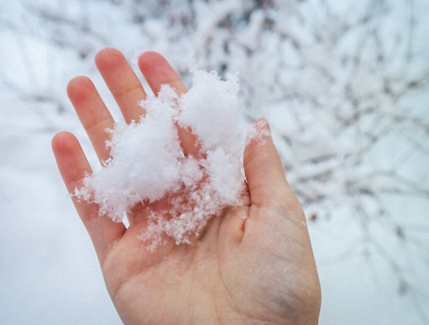
4. Kada rašomos nosinės balsės ą, ę?
Balsės ą, ę rašomos tik veiksmažodžių esamojo laiko (ką veikia?) šaknyse ir iš jo padarytose formose, kai jomis žymimi garsai išlieka ilgi tiek kirčiuotame, tiek nekirčiuotame skiemenyje:
bąla, gęsta, glęžta, kąra, knęžta, kęžta,
mąžta, sąla, šąla, šąšta, tęžta, tręšta,
žabąla ir kt.
šąlantis, šąlant, bąlantis, bąlant, sąlantis,
sąlant, gęstantis, gęstant ir kt.

Slide 15
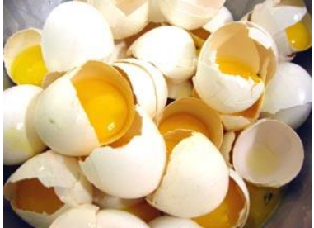
Pratimas. Įrašykite nosines raides ą ar ę.
Kai žemė b___la, kojos ir rankos š___la, o lūpos š___šta.
Kai tik šilta ir sausa, augalų lapeliai tuoj gl___žta.
Laužo ugnis g___sta, tuoj visai užges, todėl metas eiti miegoti.
Neėdęs šuo k___ra, t. y. darosi liesas, įdubusiu pilvu.
Net širdis aps___la nuo meilių žodžių.
Klasėje daugėja skaitančių – m___žta mokinių, kurie visai neskaito knygų.
Numesti ant grindų kiaušiniai kn___žta.
Atėjus pavasariui sniegas t___žta.
Malkos ir medinės tvoros tr___šta lietuje.
Nuo dažno telefono žiūrėjimo akys žab___la.

Slide 16
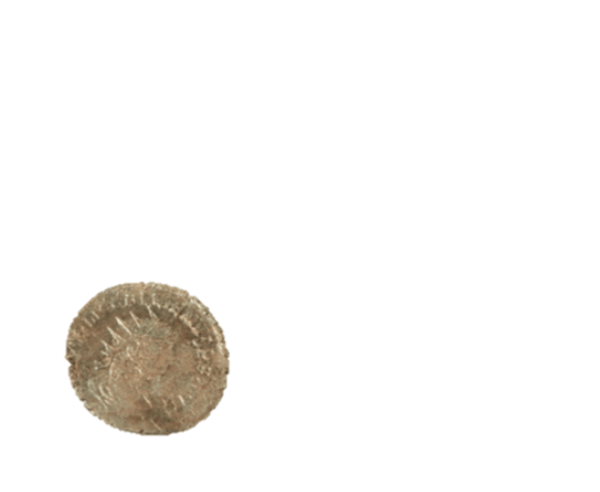
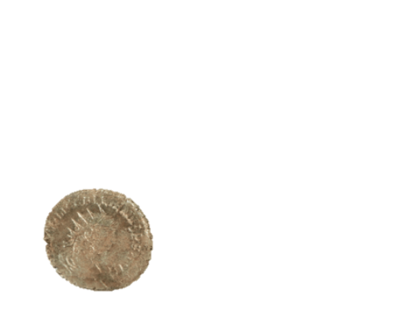
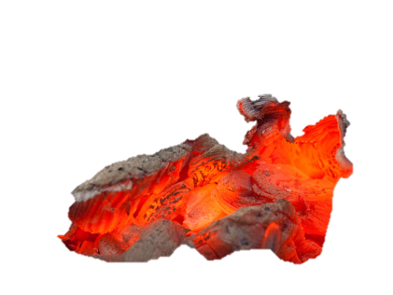
Perskaitykite sakmę ir raskite žodžius, kurie atitinka taisyklę: balsės ą, ę rašomos tik veiksmažodžių esamojo laiko (ką veikia?).
Žarijos
Žmogus naktį ėjo kažkur. Ir pamatė, kad dega ugnis. Tai jis priėjo prie tos ugnelės ir užsidegs pypkę. Priėjo, paėmė žariją, bet kai žariją įdeda pypkėn – ji užgęsta. Kai užgęsta, jis tą anglį išmeta. Ir taip kiek kartų. Pypkės taip ir neuždegė. Rytą jis nuėjo ton vieton pažiūrėt, nes jam pasirodė, kad ta ugnis kokia keista. Nuėjo pažiūrėt ir rado – primėtyta sidabrinių pinigų po dvidešimt penkias, penkiolika ir dešimt kapeikų. Tada suprato, kad ten buvo pinigai, bet ne šiaip sau paprasta ugnis.

Slide 17
Įtvirtinkime nosinių raidžių rašybos taisykles:
https://wordwall.net/resource/32149998/nosini%c5%b3-raid%c5%bei%c5%b3-ra%c5%a1yba-veiksma%c5%beod%c5%bei%c5%b3-%c5%a1aknyse
https://wordwall.net/resource/39055932/nosini%c5%b3-ra%c5%a1yba-%c5%beod%c5%bei%c5%b3-%c5%a1aknyje
https://wordwall.net/resource/71166734/nosini%c5%b3-raid%c5%bei%c5%b3-ra%c5%a1yba-%c5%beod%c5%bei%c5%b3-%c5%a1aknyse
Canvoje atlikite užduotį: https://www.canva.com/design/DAGU47fGhYg/MKQS4E0lrmkzxJ3g-4E47g/edit?utm_content=DAGU47fGhYg&utm_campaign=designshare&utm_medium=link2&utm_source=sharebutton

Slide 18
Apibendrinkime
Remiantis tradiciniu principu žodžiai ar jų dalys rašomi taip, kaip iš seno įprasta juos rašyti. Tradiciniu principu pagrįstas:
Nosines balses ą, ę, į, ų rašome tada, kai jos kilę iš dvigarsių an, en, in, un: kąsti, kąsnis, nes kando; siųsti, siųstuvas, nes siuntė ir kt.
Balsės ą, ę, į žodžių šaknyse rašomos, kai jomis žymimi garsai išlieka ilgi: ąsa, ąsotis, ąžuolas, įsčios, lęšis, vąšelis, žąsis ir kt.
Balsės ą, ę, į žodžių šaknyse rašomos, kai jomis žymimi garsai giminiškuose žodžiuose kaitaliojasi tarpusavyje: drįsti, drąsa, drąsus ir kt.
Balsės ą, ę rašomos tik kai kurių veiksmažodžių esamojo laiko (ką veikia?) šaknyse ir iš jo padarytose formose: bąla, šąla, gęsta, glęžta ir kt.

